Slide 1



О туризме в Кыргызской Республике в 2024 году
Текеева Л.А., начальник управления статистики торговли и услуг, ИКТ и туризма

Slide 2
Дефиниции, используемые в презентации
  Организованный сектор – коллективные средства размещения, представляющие официальную статистическую отчетность: природные парки, заповедники, гостиницы, санатории, курорты, дома отдыха, пансионаты, туристические базы, юрточные городки
  Обследуется на основе форм официальной статистической отчетности
№1-Туризм (квартальная) «Отчет о туристической деятельности»
№1-Туризм (месячная –краткая) (июнь, июль, август) «Отчет о туристической деятельности»
№1-Турфирма (квартальная) «Отчет о деятельности туристических фирм»
№1-Международная (квартальная) «Отчет о заграничных командировках»
Административный источник:
  - о прибытии (убытии) лиц через пункты пропуска государственной границы Кыргызской Республики (квартальная)
  Неорганизованный сектор – частные гостевые дома, домашние хозяйства, принимающие туристов в рекреационной зоне Иссык-Кульской области

Slide 3
Обследования туризма:
  Погода, сезонность – существенное влияние оказывают
  на деятельность субъектов сферы туризма и поведение туристов
  Для получения статистических данных о летнем и зимнем туристическом сезоне проводятся специальные статистические обследования:
  в летнее время (июнь-август)
  и в рекреационной зоне Иссык-Кульской области (в августе)
  в зимнее время (декабрь-февраль)

Slide 4
Организованный и неорганизованный
сектор туризма
 | 2023 | 2024 | 2024 в % к 2023
Количество средств размещения (организации отдыха и туризма) | 674 | 767 | 113,8%
Гостевые дома (Иссык-Кульская область) | 1 527 | 2 013 | 131,8%
Количество домашних хозяйств принимающих туристов (по данным выборочного обследования домашних хозяйств в рекреационных зонах Иссык-Кульской обл.) | 5 046 | 4 866 | 96,4%

Slide 5
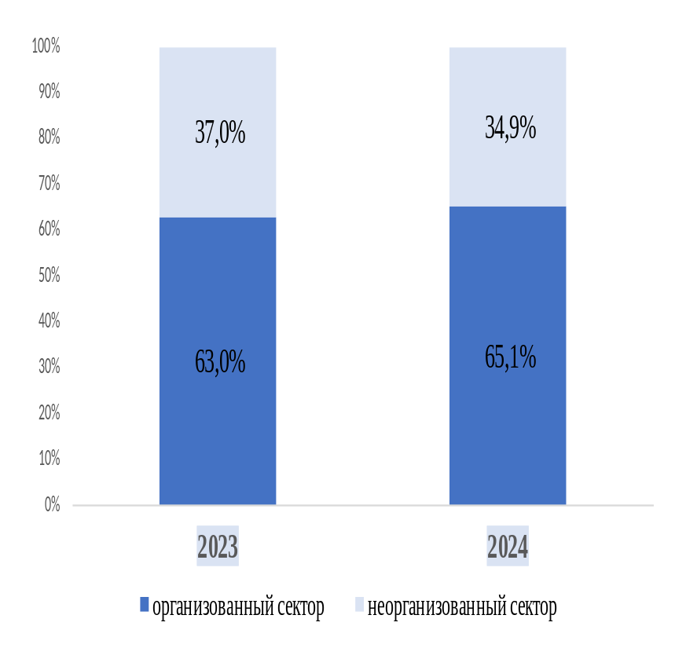
Число отдохнувших в организованном и неорганизованном
секторе туризма в 2024г.
(тыс. человек)
 | 2023 | 2024 | 2024 в % к 2023
Всего | 2 864,2 | 3 658,5 | 127,7
Организованный сектор | 1 805,2 | 2 380,1 | 131,0
Неорганизованный сектор | 1 059,0 | 1 277,6 | 120,6
из нее:
Иссык-Кульская обл. | 1 614,0 | 1 990,8 | 123,3
Организованный сектор | 555,0 | 713,2 | 128,5
Неорганизованный сектор | 1 059,0 | 1 277,6 | 120,6

Slide 6
Число отдохнувших (туристов) в 2024 году
по регионам Кыргызской Республики
(в процентах к итогу)

Slide 7
Летний туризм в Кыргызской Республике
В 2024 году официальное открытие летнего туристического сезона в Кыргызской Республике состоялось 7 июня в культурном центре «Рух Ордо», г. Чолпон-Ата Иссык-Кульской области.
Число посетителей (отдохнувших) в июне-августе по регионам, тыс. человек
 | 2023 | 2024 | 2024 в % к 2023 | Увеличение (+), (уменьшение (-), тыс. чел.
Кыргызская Республика | 2 183,4 | 2 345,4 | 107,4 | 162,0
Иссык-Кульская область | 1 665,1 | 1 739,3 | 104,5 | 74,2
Джалал-Абадская область | 68,8 | 87,1 | 126,6 | 18,3
Нарынская область | 65,2 | 111,0 | 170,1 | 45,7
Баткенская область | 12,1 | 36,2 | 298,4 | 24,0
Ошская область | 67,1 | 58,2 | 86,7 | -8,9
Таласская область | 31,6 | 30,2 | 95,6 | -1,4
Чуйская область | 85,1 | 89,0 | 104,5 | 3,8
г. Бишкек | 77,8 | 92,6 | 119,1 | 14,9
г. Ош | 110,7 | 101,9 | 92,1 | -8,8

Slide 8
Летний туризм:
Обследование субъектов осуществляющих деятельность в сфере туризма
на территории Иссык-Кульской области:
  коллективные средства размещения (организованные);
  гостевые дома:
  - расположенные на территории учреждений отдыха;
  - расположенные вне территории учреждений отдыха;
  домашние хозяйства, принимающие неорганизованных туристов
  Период: С 1 по 10 августа 2024 г.
  Место: Иссык-Кульская область.
  Охват:
  178 коллективных средств размещения;
  1 195 гостевых домов на территории учреждений отдыха
  818 гостевых домов вне территорий учреждений отдыха
  4 866 домашних хозяйств принимающих неорганизованных туристов

Slide 9
Летний туризм в Иссык-Кульской области
Обследование проводилось в период с 01 по 10 августа текущего года.
Анкета №1 – «Сплошное единовременное обследование субъектов, коллективных средств размещения, осуществляющих экономическую деятельность в сфере туризма.
Анкета №2 – «Единовременное обследование гостевых домов, принимающих туристов, расположенных на территории учреждения отдыха»
Анкета №3 – «Единовременное обследование гостевых домов, принимающих неорганизованных туристов, расположенных вне территории учреждения отдыха»
 | 2023 | 2024 | 2024 в % к 2023
Посетители - всего | 1 665,1 | 1 739,3 | 104,5
организованный сектор | 406,1 | 461,7 | 113,7
гостевые дома на территории учреждения | 196,8 | 216,0 | 109,8
гостевые дома вне территории учреждения | 605,7 | 634,5 | 104,8
домашние хозяйства | 456,5 | 427,1 | 93,6

Slide 10
Зимний туризм
Объекты :
  горно-лыжные базы;
  зоны отдыха, оказывающие услуги по зимним видам туризма.
  Период: С декабря по февраль месяцы
  Место: Все области Кыргызской Республики.
  Цель: получения информации о количестве субъектов или зон отдыха предоставляющих возможность отдыха в зимнее время года, об инфраструктуре субъектов и количество посетителей.
  В 2024 г оказывали услуги по зимним видам туризма 131 зоны отдыха, 14 горнолыжных баз.
  -Посетителей было 257 868 человек ,
  из них граждане других стран - 47 122 человек.

Slide 11
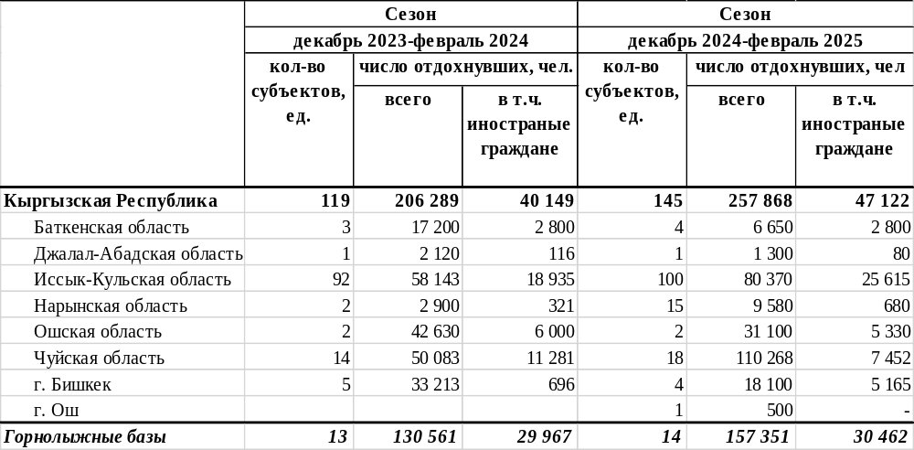
Зимний туризм

Slide 12
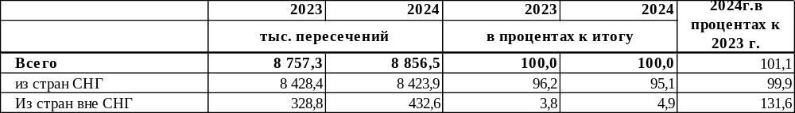
Пересечение (прибытия) границы Кыргызской Республики иностранными гражданами по стране гражданства

Slide 13
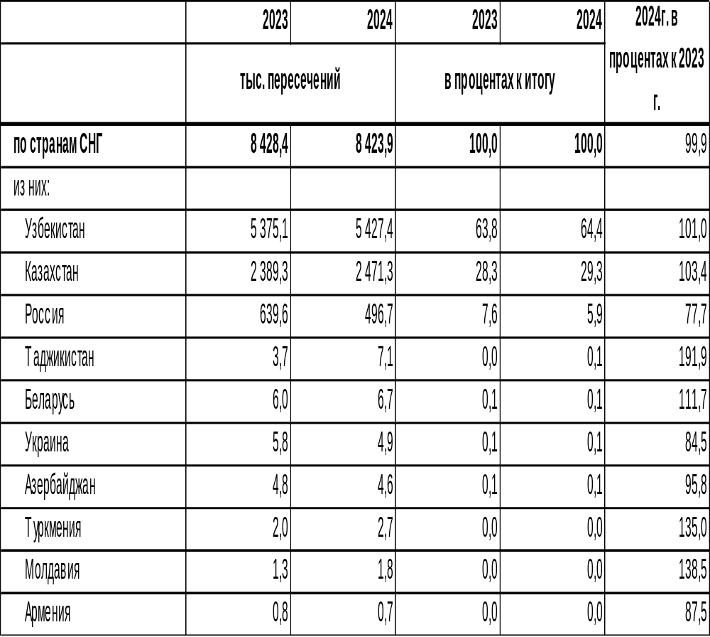
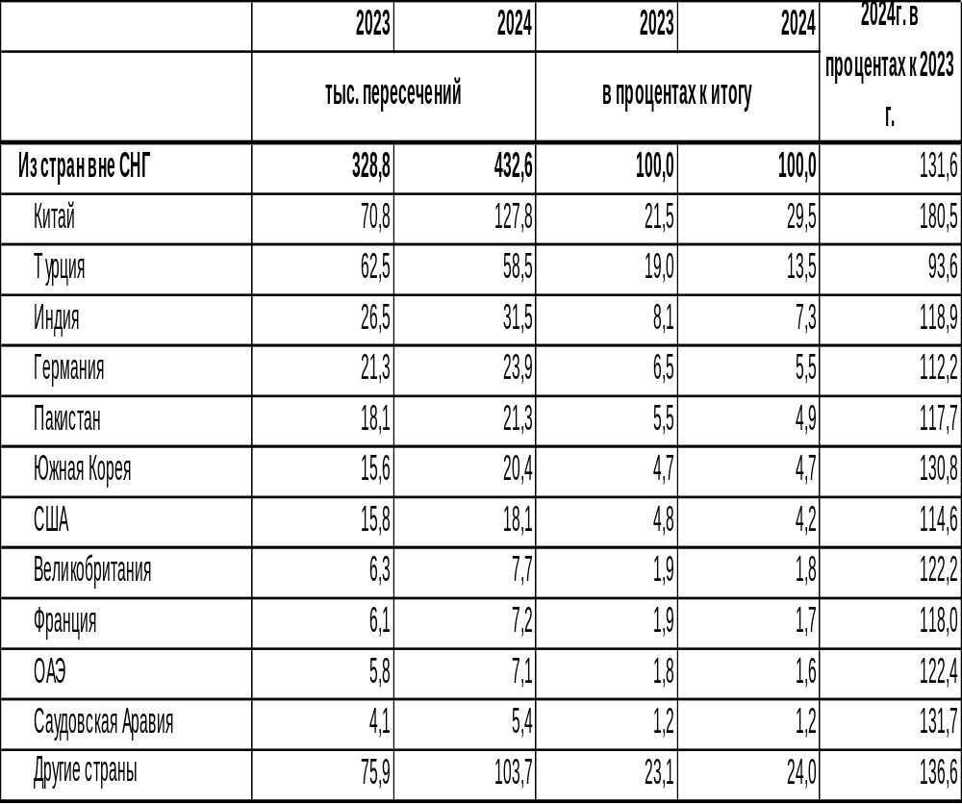
Пересечение (прибытия) границы Кыргызской Республики иностранными гражданами по стране гражданства

Slide 14
Инвестиции в сферу туризма

Slide 15
ВВП в сфере туристической деятельности
(в процентах к ВВП)

Slide 16







Мы в социальных сетях:
Facebook
Instagram
Telegram

